Slide 1
Значение гимнастики пробуждения для детей дошкольного возраста

Slide 2
Пробуждение – является одним из важнейших моментов способствующих нормальному протеканию жизненно важных процессов для ребенка.
Гимнастика после сна направлена на правильное постепенное пробуждения ото сна. А так же является закаливающими процедурами. Гимнастика после сна помогает детям поднять настроение, мышечный тонус, а также обеспечивает профилактику нарушении осанки и плоскостопия.
Комплексы гимнастики после сна основан на уже имеющие навыки , двигательном опыте ребенка. Длительность проведения гимнастики должна составлять 7-15 минут.

Slide 3
Гимнастика после сна состоит из несколько частей:
1) Комплекс упражнений для разминки в постели(гимнастика пробуждения)
2) Дыхательная гимнастика
3) Ходьба по массажным дорожкам, самомассаж.

Slide 4
Цель данных упражнений – активизировать физиологические системы, активизирует функции дыхательного аппарата. А также является закаливающей процедурой и профилактикой нарушении осанки и плоскостопия.
Регулярность выполнения оздоровительных упражнений – залог здоровья наших детей.

Slide 5
Предлагаем вам комплекс гимнастики после сна
Гимнастика пробуждения происходит под звуки плавной музыки. Музыки вызывающие приятные положительные эмоции( пение птиц, шум леса, моря, классическая музыка для детей).
Или под словесное сопровождение

Slide 6
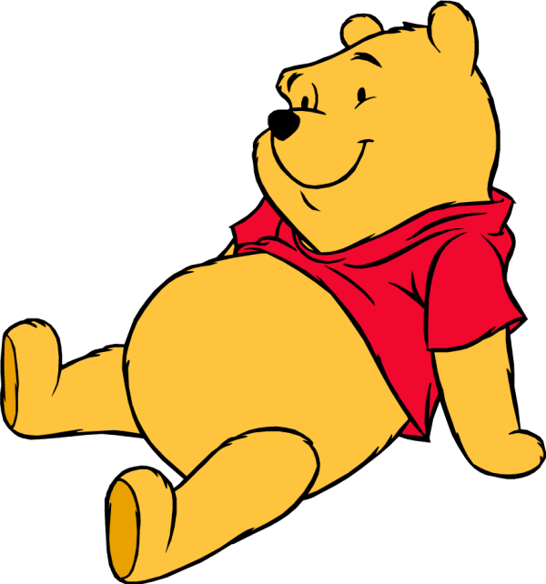
Медвежата
Проснись дружок, и улыбнись. С боку на бок повернись И в медвежонка превратись (поворачиваются направо, затем налево). Медвежата в чаще жили, Головой своей крутили! Вот так. Вот так Головой своей крутили (повороты головой). Вот мишутка наш идет, Никогда не упадет. Топ-топ, топ-топ, Топ-топ, топ-топ. (имитация ходьбы).
Мед медведь в лесу нашел – Мало меду, много пчел (махи руками). Мишка по лесу гулял, Музыканта повстречал. И теперь в лесу густом Он поет под кустом. Дыхательная гимнастика. Глубокий вдох, На выдох: «М-М-М». Были медвежатами, Станьте же ребятами.

Slide 7
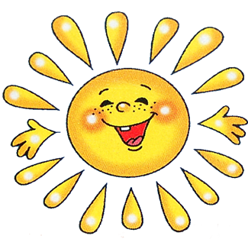
Я на солнышке лежу
Солнышко проснулось И нам всем улыбнулось (дети улыбаются). Вспомним солнечное лето, Вспомним вольную пору. Вспомним речку голубую И песок на берегу
взрослый говорит: «Повернись на живот, пусть твоя спинки погреется на солнышке».
Я на солнышке лежу, Я на солнышко гляжу. Только я все лежу, И на солнышко гляжу (лежа на животе, движения ногами). А теперь поплыли дружно, Делать так руками нужно (движения руками). Вышли на берег крутой, И отправились домой (имитация ходьбы).

Slide 8
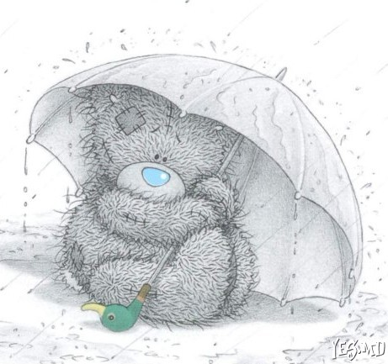
Дождь
Что такое, что мы слышим? Это дождь стучит по крыше. А теперь пошел сильней, И по крыше бьет быстрей (ударяют подушечками пальцев одной руки по ладошке другой). Вверх поднимем наши ручки И дотянемся до тучки (поднимают руки вверх, потягиваются) Уходи от нас скорей, Не пугай ты нас, детей (машут руками)
Вот к нам солнышко пришло, Стало весело, светло (поворачивают голову направо, налево). А теперь на ножки встанем, И большими станем (И.п. ноги на ширине плеч, руки вдоль туловища. Поднять сцепленные руки вверх – вдох, опустить вниз – медленный выдох с произношением слова Ух-х-х).

Slide 9
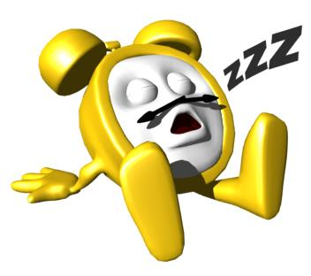
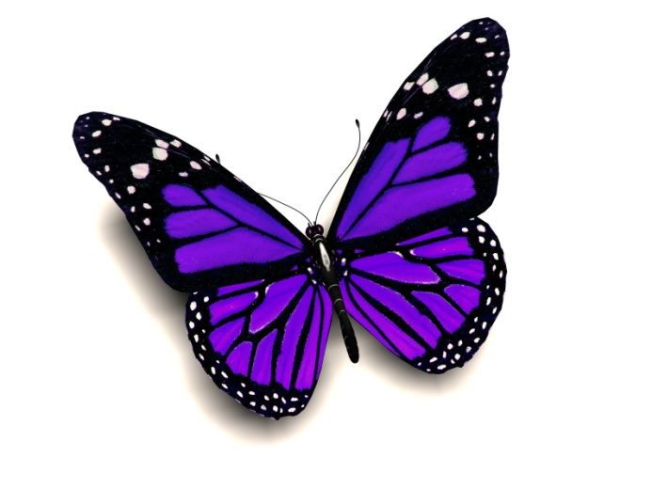
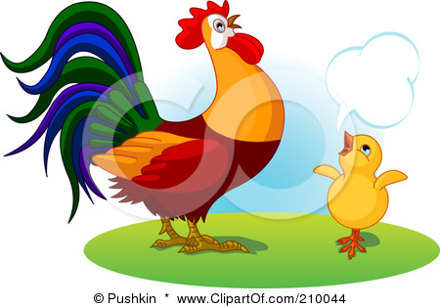
Комплекс упражнений (Движения выполняются в соответствии со словами).
Тили-тили-тили-дон, Что за странный перезвон. То будильник наш звенит, Просыпаться нам велит.
Прогоню остатки сна Одеяло в сторону. Нам гимнастика нужна Помогает здорово.
Мы проснулись, потянулись. С боку набок повернулись, И обратно потянулись. И еще один разок, С боку набок повернулись, И обратно потянулись.
Ножки мы подняли, На педали встали. Быстрей педали я кручу, И качу, качу, качу. Очутились на лугу. Крылья пестрые порхают, Это бабочки летают.
Встанем у кроватки дружно. И посмотрим мы в окно. Шел петух по двору, Крикнул нам «Ку-ка-ре-ку!» Крыльями похлопал, Ножками потопал. Ну и мы в ответ ему Крикнем все «Ку-ка-ре-ку!» Наши ножки, наши ножки Побежали по дорожке.

Slide 10
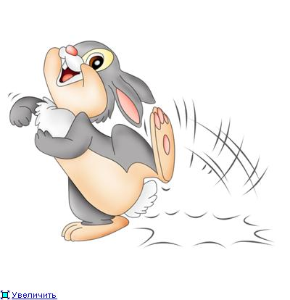
Зайчик
Проснись дружок, и улыбнись. С боку на бок повернись И в зайчишку превратись (поворачиваются направо, затем налево).
Чтобы прыгнуть дальше всех, Зайка лапки поднял вверх. Потянулся и …. прыжок (тянутся, лежа на спине, опускают руки вниз). На спине лежат зайчишки, Все зайчишки шалунишки: Ножки дружно все сгибают, По коленкам ударяют.
Вот увидел он лисичку, Испугался и затих (прижать руки к груди, затаить дыхание).
Мы лисичку обхитрим, На носочках побежим (лежа на спине, движение ногами, имитирующие бег).
Были вы зайчишками, Станьте ребятишками.

Slide 12
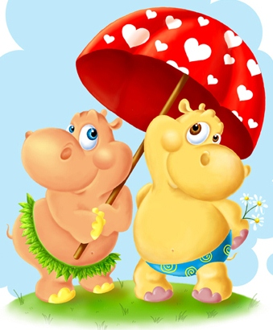
Бегемотик
Бегемотик. Выполнять упражнение можно лежа или сидя. Кладем ручку ребенка на диафрагму, дыхание происходит через нос, дайте ребенку последить, как его ладошка, то поднимается, то опускается, а сами приговаривайте стишок (в зависимости от исходного положения):
Сели (легли) бегемотики, потрогали животики. То животик поднимается (вдох), То животик опускается (выдох).

Slide 13
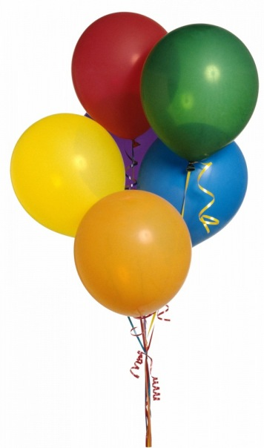
Воздушный шарик
Воздушный шарик. Ребенок лежит на спине, ручки положив на животик. Вы можете составить ему компанию. Вдыхаем воздух и надуваем животик, как шарик. Теперь задерживаем дыхание на 5 счетов, а затем постепенно сдуваем живот-шарик. И опять задерживаем дыхание. Всего нужно надуть 5 шариков.

Slide 14
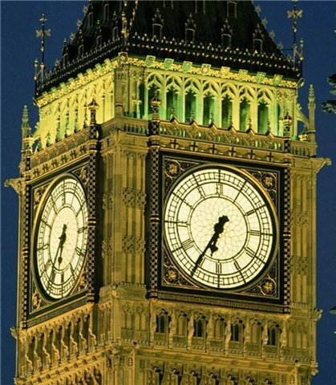
Башенные Часы
Башенные Часы. Становимся, слегка расставив ноги в стороны, руки опущены. Теперь пришло время часам заработать: произносим «тик-так, тик-так» и машем курами вперед назад. Повторить до 10 раз.

Slide 15
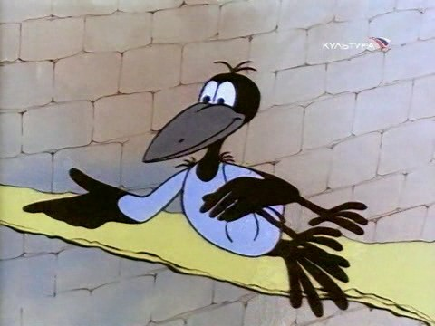
Ворона
Ворона. Ребенок стоит, ИП такое же, как и в предыдущем упражнении. С вдохом широко разводим в стороны руки-крылья, а на выдохе громко каркаем, старайтесь, чтобы звук «р» длился, как можно дольше.

Slide 16
Паровозик Чух-чух-чух
Паровозик Чух-чух-чух. После статичных упражнений можно и немного походить. Тем более это упражнение всем известное и малышами очень любимое. Малыш наверняка захочет быть паровозом, а мама с папой могут стать вагончиками. Изображаем согнутыми в локтях руками движение паровоза и приговариваем «чух-чух-чух», а когда придет время остановки, взмахиваем рукой и громко гудим «ту-тууу».

Slide 17
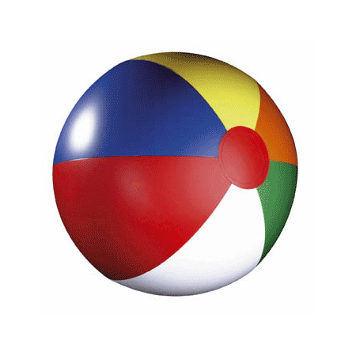
Кидалки
Кидалки. В дыхательной гимнастике можно использовать и некоторый спортивный реквизит, например, мяч. Становимся, руки с мячом находятся на уровне груди. На выдохе кидаем мячик максимально далеко от себя, при этом помогаем себе голосом «уууххххх». Достаточно будет сделать 5-6 таких бросков. Упражнение, во избежание всевозможных разрушений лучше делать на улице.

Slide 18
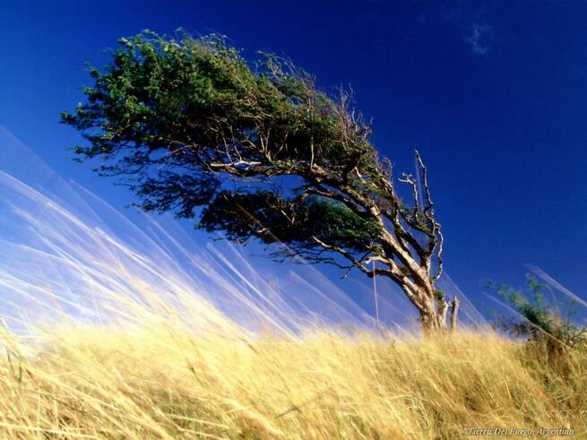
Дерево в ветреный день
Дерево в ветреный день. Садимся на колени или на пятки (как малышу удобнее), следим за осанкой. При вдохе руки поднимаем над головой, а во время выдоха опускаем вниз, слегка наклоняя туловище, совсем как ствол дерева, ветки которого качаются на ветру.

Slide 19
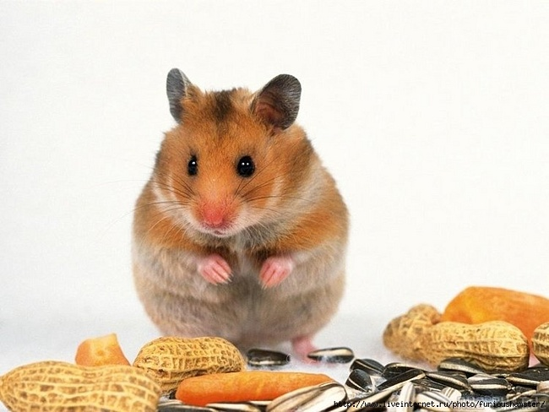
Хомячок
Хомячок. Какому ребенку не нравится симпатяга хомячок с круглыми щечками. Предложите ему на несколько минут побыть таким щекастым другом. Помните. Как Хома в сказке переходил речку с щеками, полными гороха. Надуваем щеки побольше, а теперь делаем несколько шагов по комнате. Переправились на тот берег, хлопаем по щекам ладошками, и они с веселым хлопком сдуваются. Теперь немного отдохнем и повторим.

Slide 20
Спасибо за внимание!
Презентацию выполнила:
Воспитатель ГБДОУ № 85
Фрунзенского р-на
Рыбина Ольга Андреевна

